Slide 1




Slide 2
Alunos
Arthur Nunes Andrade
Dênisson Araújo Duarte
Janilo Gama dos Santos
José Andersson Pessoa de Vasconcelos
Leonardo Santiago
Luciano Ribeiro do Nascimento
Vinícius Canuto dos Santos
Welker Barbosa

Slide 3
“O sucesso de um projeto de desenvolvimento de software começa no devido planejamento e na escolha de uma metodologia compatível com as características do mesmo”
Carlos G. Vasco - PUCPR

Slide 4

CONCEPÇÃO

Slide 5
Concepção
Processo de Engenharia de Software;
Abordagem disciplinada, tarefas e responsabilidades bem definidas;
Projetado e documentado utilizando a notação UML para ilustrar os processos em ação (baseado em casos de uso);
Grande quantidade de documentação;
Produção de sistemas de alta qualidade;
Prazos e orçamentos previsíveis;
Destinado a projetos de grande porte;
INICIAÇÃO

Slide 6


História
Sua concepção se deu no começo dos anos 80, pela Rational Software Corporation®. Fundada por Paul Levy e Mike Devlin, a Rational se dedicou a desenvolver com sucesso sistemas largos e complexos;
Em 2003, a IBM adquiriu a Rational Software, onde esta continua a agregar alterações que condizem com as vivências das organizações, e assim melhorando suas metodologias de desenvolvimento
INICIAÇÃO

Slide 7
METODOLOGIA

Slide 8
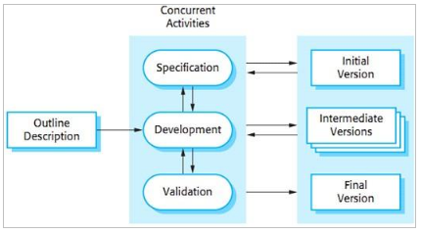
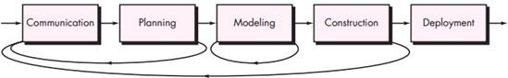
Metodologia
Um processo de desenvolvimento de software é incremental quando a cada rodada é desenvolvido um pedaço inteiro do software. Já no iterativo, a cada iteração, se avança no conhecimento do projeto, novos requisitos são eliciados e a arquitetura do software é revisada
INICIAÇÃO
Modelo incremental
Modelo iterativo

Slide 9
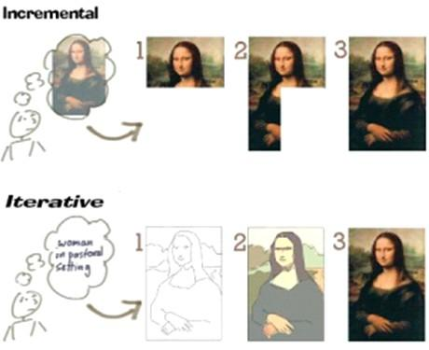
Metodologia
Os modelos iterativo e incremental não são excludentes. O RUP, por exemplo, é um processo de desenvolvimento de software iterativo e incremental.;
INICIAÇÃO

Slide 10
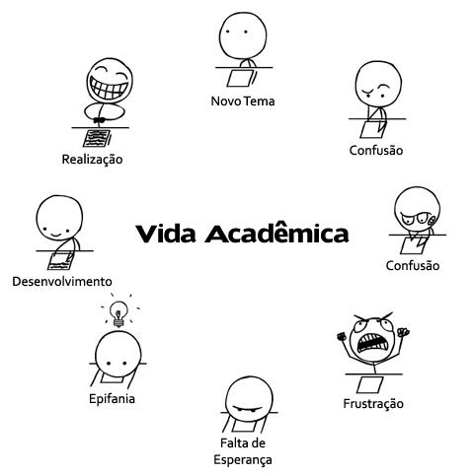
CICLO DE VIDA

Slide 11
INICIAÇÃO

Slide 12

Ciclo de Vida - Iniciação
Estabelecer objetivos e expectativas do cliente;
Delimitar funcionalidades e viabilidade do projeto;
Demonstrar uma opção básica de cenários e interface, que direcionarão as principais mudanças no design
Estimar o custo total e calcular os riscos gerais do projeto;
Identificação de todos os casos de uso
e descrição dos principais

Slide 13
ELABORAÇÃO

Slide 14

Ciclo de Vida - Elaboração
Focar em todas as soluções e riscos da arquitetura do sistema;
Produzir um protótipo de design, com fins de demonstração do produto final do sistema;
Estabelecer como será incluído o ambiente de suporte.
INICIAÇÃO

Slide 15
CONSTRUÇÃO

Slide 16
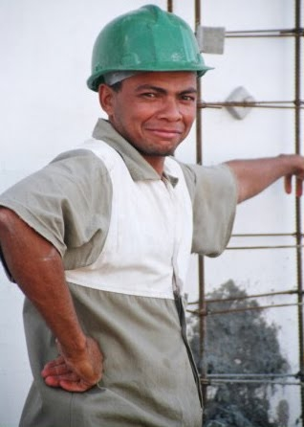
Ciclo de Vida - Construção
Desenvolvimento do sistema (versão Beta);
Minimização dos custos, otimização de recursos e melhor aproveitamento do sistema;
Realização do maior número de testes possíveis para assegurar que o software, os locais e usuários estão funcionando com qualidade;
Correção das falhas de sistemas verificadas nos testes, otimização das funções e melhorias de design.

Slide 17
TRANSIÇÃO

Slide 18

Ciclo de Vida - Transição
Entregar o software para que o usuário o teste e forneça um feedback;
Realizar todas as correções necessárias e solicitadas pelo usuário;
Treinamento dos usuários e da equipe de manutenção;
Implementar e entregar definitivamente o produto
Negócio
TI
Sistema

Slide 19

COMPLEXIDADE DO SISTEMA

Slide 20
Complexidade do Sistema
Projetos com grande dinamismo e alta complexidade de negócio;
Se adapta a mudanças de especificações durante o desenvolvimento;
Para usar o RUP é preciso instanciá-lo e definir padrões e guias específicos para a realidade de cada empresa/projeto

Slide 21

PAPÉIS E RESPONSABILIDADES

Slide 22
Papéis – 9 disciplinas
1. Gerência de Projeto (2 papéis)
2. Modelamento de Negócio (3 papéis)
3. Requerimentos (5 papéis);
4. Analise e Desenho (6 papéis):
5. Implementação (3 papéis):
6. Teste (2 papéis):
7. Deployment (4 papéis):
8. Configuração e Controle de Mudanças (2 papéis):
9. Ambiente (3 papéis):

Slide 23
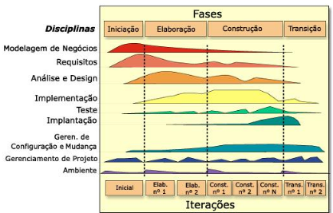
Papéis e Responsabilidades
Frequência de cada disciplina em cada fase do ciclo de vida do projeto
Gerenciamento é uma atividade constante do início ao final do ciclo de vida

Slide 24
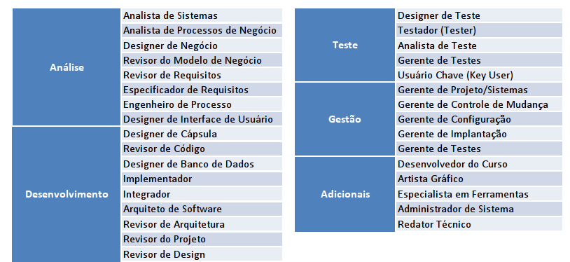
Papéis e Responsabilidades
Algumas funções comumente encontradas em projetos com RUP:

Slide 25

TAMANHO DA EQUIPE

Slide 26
Tamanho da equipe
A quantidade de pessoas alocadas no projeto depende da estimativa do esforço definida para cada fase e restrições do projeto.
O RUP prevê um conjunto específico de responsabilidades e capacitação para cada pocesso (requisitos, análise, programação, testes, etc); logo, pode ser necessário alocar mais de um profissional no projeto, caso não seja possível encontrar uma só pessoa com todas as características necessárias para desempenhar todos os papéis do RUP.

Slide 27


VANTAGENS

Slide 28
Vantagens
Metodologia iterativa , incremental e orientada a requisitos sendo assertiva de acordo com o desejo do cliente;
Maiores riscos atacados primeiro;
Documentação robusta, preza pela engenharia de requisitos;
Distribuição clara de tarefas;
Componentes desenvolvidos ao longo de um projeto podem ser reutilizados em outros projetos;
Testes abrangentes;
Tolera mudanças de requisitos

Slide 29

DESVANTAGENS

Slide 30
Desvantagens
Complexo e trabalhoso;
Demanda tempo e tem custo elevado;
Exige equipe experiente;
Retorno vem em longo prazo;
Metodologia de lenta absorção pela equipe;

Slide 31
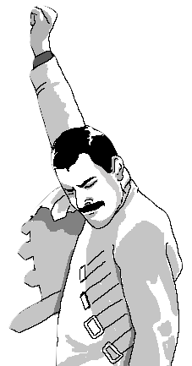
VALE A PENA?

Slide 32


DEPENDE!

Slide 33

VALE – projeto grande
Apresenta ganhos e vantagens para projetos grandes;
Faz uma divisão bem definida de atividades, permitindo distribuição geográfica;
Mantém documentação completa do projeto para uso e reaproveitamento posterior;
NÃO VALE – projeto pequeno
Custo elevado não compensa pelo porte do projeto;
Muito complexo para o prazo enxuto de entrega;
Projetos pequenos necessitam de mais agilidade que documentação ;

Slide 34




Metodologias mais adequadas
Projetos pequenos/médios
Projetos grandes

Slide 35
Referência Bibliográfica
SOMMERVILLE, I. (2007). Software Engineering.
8th ed.
PRESSMAN, R. (2011). Engenharia de Software. 7ª
ed.
http://www.ibm.com/developerworks/rational/library/4474.html
https://github.com/fga-gpp-mds/00-Disciplina/wiki/RUP-(Rational-Unified-Process)
http://www.devmedia.com.br/rup-rational-unified-process/4574

Slide 36
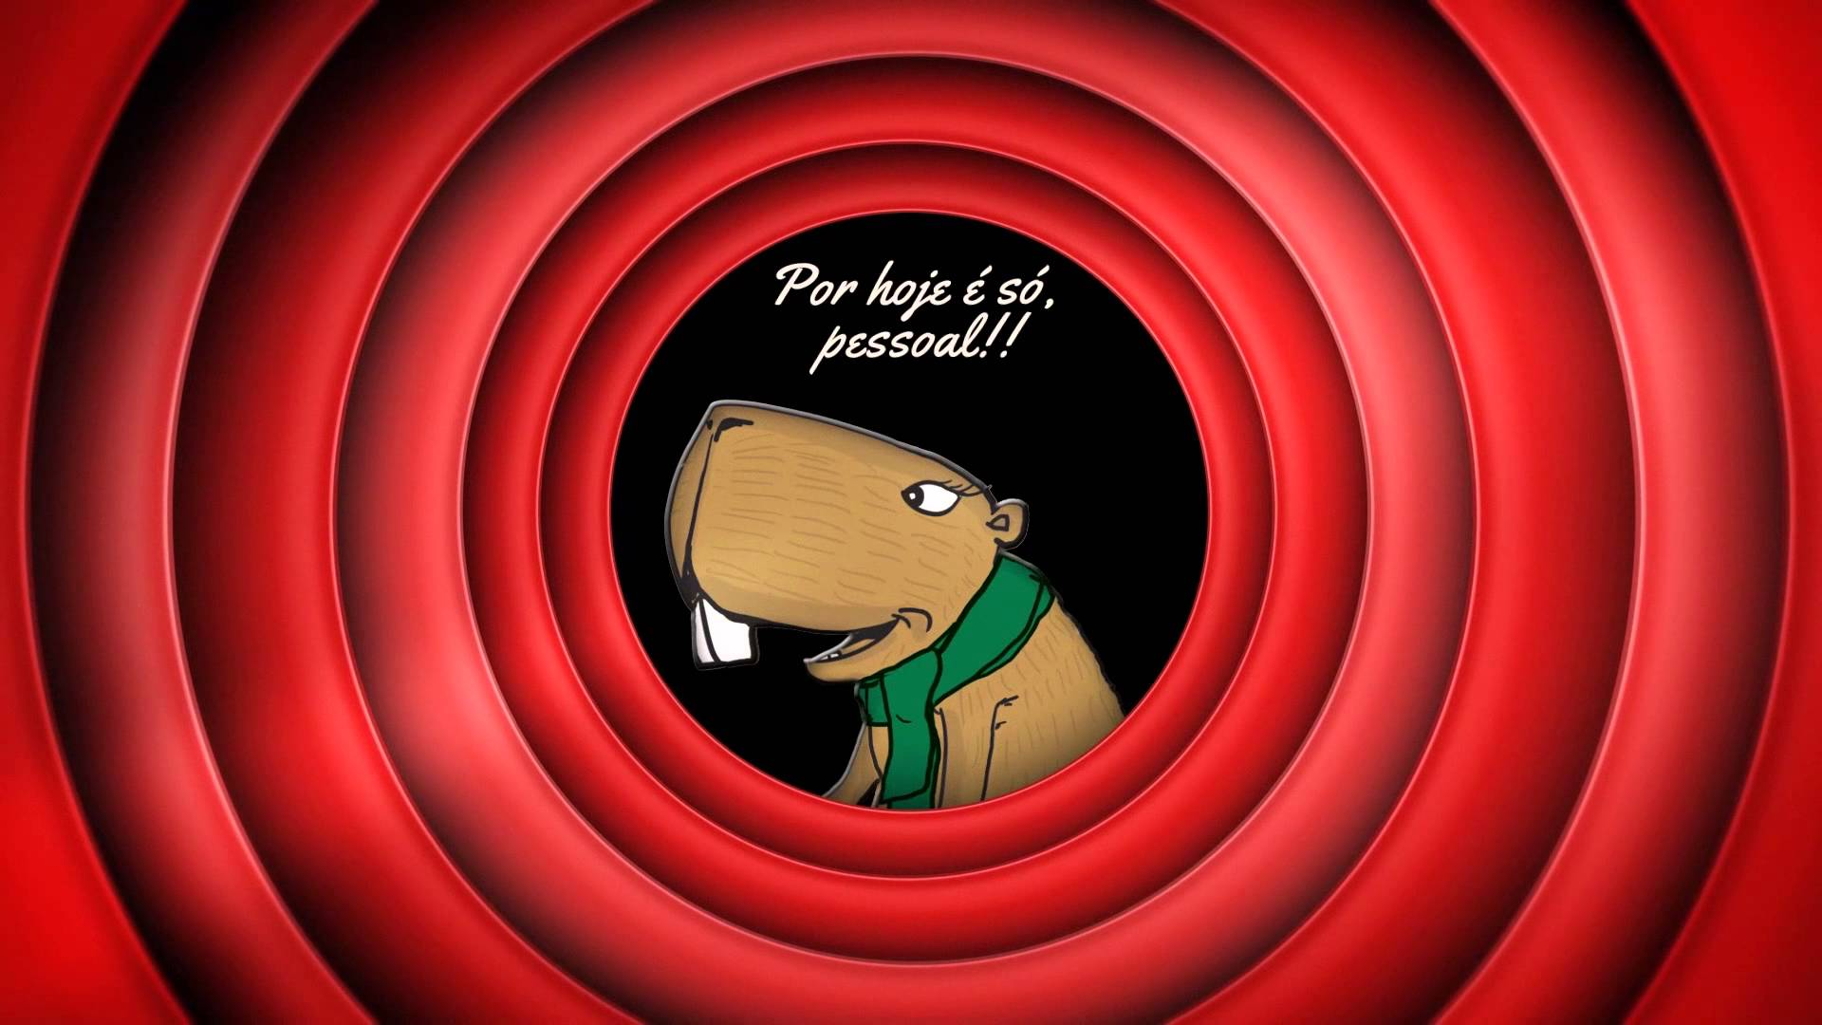
“That’s all Folks!”
Arthur Nunes Andrade
Dênisson Araújo Duarte
Janilo Gama dos Santos
José Andersson de Vasconcelos
Leonardo Santiago
Luciano Ribeiro do Nascimento
Vinícius Canuto dos Santos
Welker Barbosa

